Slide 1
RECIPES PROJECT
Cuautle Gomez Marco Antonio
Parrilla Chávez Oswaldo
Pastrana Jiménez Brenda Sulem

Slide 2
Clasificación Industrial de RECIPE PROJECT
Según el Sistema de Clasificación Industrial de América del Norte 2018 (SCIAN 2018)
Restaurantes que preparan otro tipo de alimentos para llevar y Restaurantes con servicio de preparación de alimentos a la carta o de comida corrida.

Slide 3
Restaurantes que preparan otro tipo de alimentos para llevar
Unidades económicas (restaurantes) dedicadas principalmente a la preparación de otro tipo de alimentos y bebidas para su consumo inmediato en un lugar distinto a las instalaciones del restaurante. Estas unidades económicas preparan los alimentos y bebidas en el mismo momento en que lo ordena el cliente a través de un mostrador, barra o vía telefónica de acuerdo con un menú y atendiendo instrucciones específicas (a la carta), o preparan una variedad de platillos y el cliente elige el de su preferencia para llevar.

Slide 4
Restaurantes con servicio de preparación de alimentos a la carta o de comida corrida.
Unidades económicas (restaurantes) dedicadas principalmente a la preparación de alimentos y bebidas para su consumo inmediato en las instalaciones del restaurante. Estas unidades económicas preparan y sirven los alimentos y bebidas en el mismo momento en que lo ordena el cliente de acuerdo con un menú y atendiendo instrucciones específicas (a la carta), o preparan una variedad de platillos diariamente y el cliente elige el de su preferencia para que le sea servido de inmediato (comida corrida). Los alimentos y bebidas le son servidos al cliente por personal de la unidad económica.

Slide 5
Servicios de alojamiento temporal y de preparación de alimentos y bebidas
Ambos pertenecen a los Servicios de alojamiento temporal y de preparación de alimentos y bebidas, regidos por el INEGI, y basado en el sistema mencionado anteriormente, el Sistema de Clasificación Industrial de América del Norte 2018 (SCIAN 2018).

Slide 6
Propósito
El presente proyecto, cuyo propósito está encaminado en la creación de un sistema informático, pretende realizarse con base en la herramienta Angular CLI en su versión 9.0.4, así como la implementación del lenguaje de programación Java, y el trabajo en conjunto con TypeScript, HTML/CSS3, JavaScript y Dart/Flutter

Slide 7
El desarrollo de dicho sistema se hará con la finalidad de llevar a cabo la gestión de un recetario que recopila recetas de un restaurante, mismas que serán almacenadas de forma categórica, para que posteriormente los empleados del establecimiento puedan consultarlas y saber con qué ingredientes o de qué manera se elabora determinado platillo.

Slide 8
Problemática a resolver
En la actualidad, los establecimientos dedicados a la venta de comida, difícilmente cuentan con sistemas que automatizan sus procesos, situación que en muchas de las veces genera costos no estimados, ya que al no tener claridad en los procesos de elaboración de los platillos, se utilizan insumos de más que en un inicio no se habían contemplado.

Slide 9
La poca claridad en las tareas asignadas, falta de metodología para trabajar, mal uso de los utensilios de trabajo, son algunas de las principales causas que afectan al correcto desarrollo del establecimiento, mermando las ganancias del negocio y reduciendo su afluencia.

Slide 10
Por esta razón, la implementación de un sistema informático tiene por objeto mantener en conjunto todos los procesos por los que pasa la elaboración del platillo, sistematizando y estandarizando para que en su conjunto trabajen de forma armoniosa y den como resultado resultados escalables.

Slide 11
Modelos de negocio
Segmento de Clientes
Nuestra empresa está enfocada a todo tipo de empresa con enfoque restaurantero que busque implementar nuevas tecnologías en el área de cocina.

Slide 12
Propuestas de valor
Conociendo como la pandemia de Covid 19 afecto y sigue afectando la salud de los mexicanos, decidimos que los chefs pueden publicar sus recetas y capacitar ayudantes a distancia, sin tener que estar presencial en la cocina por miedo al contagio, la ventaja principal es que por el momento de la pandemia las cocinas no están funcionando al 100% de su capacidad, ya que por medida de higiene se debe tener cierta capacidad, entonces a no tener esto se pierden ciertas recetas y se podrá visualizar en cualquier momento por medio de la aplicación.

Slide 13
Canal
Nuestro canal de venta es principalmente por teléfono y nos apoyaremos por nuestra página web y redes sociales, como primer paso intentamos darnos a conocer con nuestros vecinos y amigos que tengan empresa con giro restaurantero.

Slide 14
Relación con clientes
Nuestra relación con los clientes es personalizada para poder dar presupuestos más precisos y poder entender la idea que tienen nuestros clientes, así mismo poder como empresa aportar más ideas creativas a cada uno de nuestros clientes y pueden quedar satisfechos de cada una de sus compras.

Slide 15
Flujo de ingresos
Las aplicaciones tradicionales tendrán un precio fijo y promociones fijas, pero la aplicación por encargo tendrá precios diferentes según la necesidad del cliente y el paquete que desee comprar.

Slide 16
Actividades Clave
Las actividades principales están en la creación y diseño de la aplicación, así mismo como la venta de las misma ya sea individualmente o por paquetes.

Slide 17
Proyección de ingresos
En este cuadro se presentan los ingresos proyectados que en concepto de ventas obtendría el proyecto, basados en el monto de la producción proyectada, así como el precio de venta estimado para el producto a lo largo de los próximos tres años, los datos estimados de producción se justifican con las ganancias de la inversión inicial, estimadas en el primer año.

Slide 18
Puntos del Estudio Financiero
Datos Financieros de la Empresa
Morita al iniciar la empresa tendrá un préstamo de $ 50,000.00.
El precio de venta del sistema es de $5,000.00.
El costo por software de $2,000.00.
Morita rentara una tienda física por $48,000.00 anuales.
El costo de capital de la empresa es de 4.75%
La prima de riesgo es de 8.25%
La inflación del país es del 7.00% anual.

Slide 19
Ingresos
En esta estimación se toma como fuente a otras empresas con venta de productos similares ubicadas en el país, nuestras ganancias reales en la venta de cada software y la situación actual del país en términos de la industria restaurantera.

Slide 20
Ventas o proyección de ingresos
Concepto | Unidades estimadas de venta | $Precio de venta | $Total ventas anuales
Ventas año # 1 | 50 | 5,000 | 250,000
Ventas año # 2 | 300 | 7,000 | 2,100,000
Ventas año # 3 | 1000 | 10,000 | 10,000,000
Totales |  |  | 12,350,000

Slide 21
Costos
En este recuadro se proyecta el costo total del producto o servicio del software que ofrecemos en Morita (Gepardev). Aquí entra desde el coste unitario, la materia prima, costos indirectos de fabricación, sacando así el costo tal de producción.

Slide 22
Costos de producción
Tipo | Anual
Materia prima | -$140,000
Costos indirectos | $200,000
Fabricación | $3,000,000
Costos de fabricación totales | $3,060,00

Slide 23
Depreciación
Se aplican debido al deterioro de herramientas o materiales usados en las actividades del proyecto. Por el uso de los recursos materiales, empleando cada uno sus equipos de cómputo, por año de un 10%, a un valor promedio de 20,000.
Tipo | Anual
Gastos depreciación (herramientas). | -$2000

Slide 24
¿Qué disponemos en el momento del comienzo del proyecto?
El estado de situación financiero durante la apertura. Identificamos los activos, pasivos y el capital contable en ese momento. Disponemos de una cantidad de $50,000 pesos como inversión inicial para el arranque del proyecto.
La proyección del punto de equilibrio, para promediar las ventas estimativas y tener el dato como referencia para la plasmación de los estados financieros después del arranque.

Slide 25
Tipo | Anual (Año 1 al 3)
Ingresos por ventas | $ 12,350,000
Costos de fabricación | -$3,060,000
Utilidad bruta | $ 9,290,000
(-) GASTOS OPERATIVOS | -$300,000
Gastos generales y adm. | -$15,000
Gastos depreciación (herramientas) | -$10,000
Ganancia por renta sistema | $48,000
UTILIDAD OPERATIVA | $ 154,000
ISR (21.36%) | -$46,778
Ganancias | $8,500,000

Slide 26
Punto de equilibrio
Costos fijos = $121,778
Precio de Venta Unitario = $4,500
Costo de Venta Unitario = $3,000
PE (unidades) = 500 unidades aproximadamente

Slide 27
Pronóstico de ventas a 3 años
PRONÓSTICO DE VENTAS A 3 AÑOS | Año 1 | Año 2 | Año 3
PAQUETE Morita SENCILLO
Precio unitario | 5,000 | 7,000 | 10,000
Unidades | 50 | 300 | 1,000
Costo unitario | 3,000 | 4,000 | 5,000
Inventario agregado | 0 | 0 | 0
Inventario restante | 0 | 0 | 0
TOTALES
Total de ventas | 250,000 | 2,100,00 | 10,000,000
Total de costos | 150,000 | 1,200,000 | 5,000,000

Slide 28
Salario del personal
SALARIO DEL PERSONAL | Año 1 | Año 2 | Año 3
SALARIOS
Directivo General | 96,000 | 120,000 | 180,000
Gerente de producción | 60,000 | 84,000 | 144,000
Gerente de mercadotecnia | 60,000 | 84,000 | 144,000
Gerente de Infraestructura | 78,000 | 102,000 | 162,000
Gerente de Ventas | 66,000 | 90,000 | 150,000
Gerente de Recursos Humanos | 60,000 | 84,000 | 144,000
TOTALES
Total de Saldo | 420,000 | 564,000 | 924,000

Slide 29
BALANCE GENERAL (PROFORMA) A 3 AÑOS | Año 1 | Año 2 | Año 3
Activos circulantes
Banco | 23,170 | 181,772 | 818,772
Cuentas por cobrar | 0 | 0 | 0
Almacén | -84,500 | -256,500 | -616,500
Total de activos circulantes | -61,330 | -74,728 | 202,272
Activos fijos
Mobiliario y equipo | 74,800 | 51,650 | 142,595
Equipo de transporte | 10,000 | 89,000 | 150,000
Equipo de computo | 12,400 | 4800 | 12,400
Depreciación acumulada | 5,500 | 16,867 | 28,234
Activos fijos netos | 91,700 | 128,583 | 276,761
Pasivos a corto plazo
Cuentas por pagar | 0 | 0 | 0
Ingresos diferidos | 17,500 | 21,875 | 35,000
Total pasivos a corto plazo | 17,500 | 21,875 | 35,000
Pasivos a largo plazo
Préstamos a largo plazo | 0 | 0 | 0
Capital total | -78,830 | -96,603 | 167,272
Totales
Activos totales | 30,370 | 53,885 | 479,033
Pasivos totales y Capital | -61,330 | -74,728 | 202,272

Slide 30
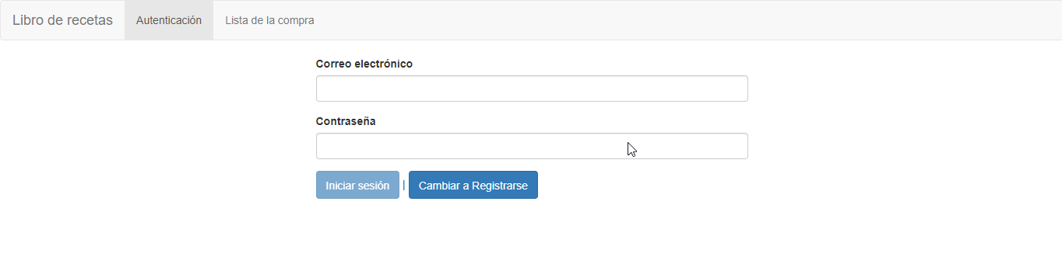

Slide 31
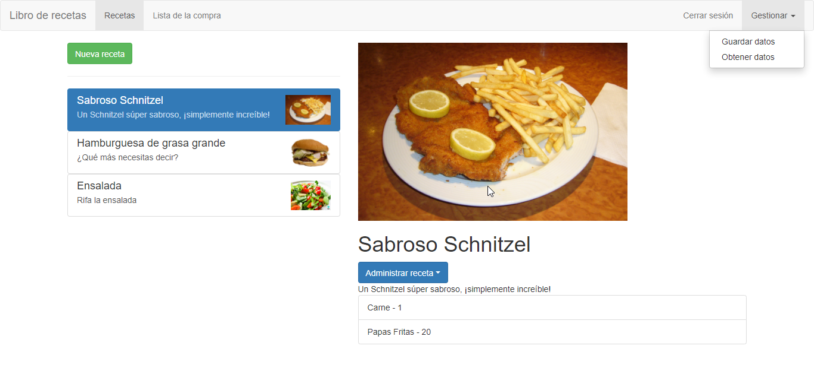

Slide 32
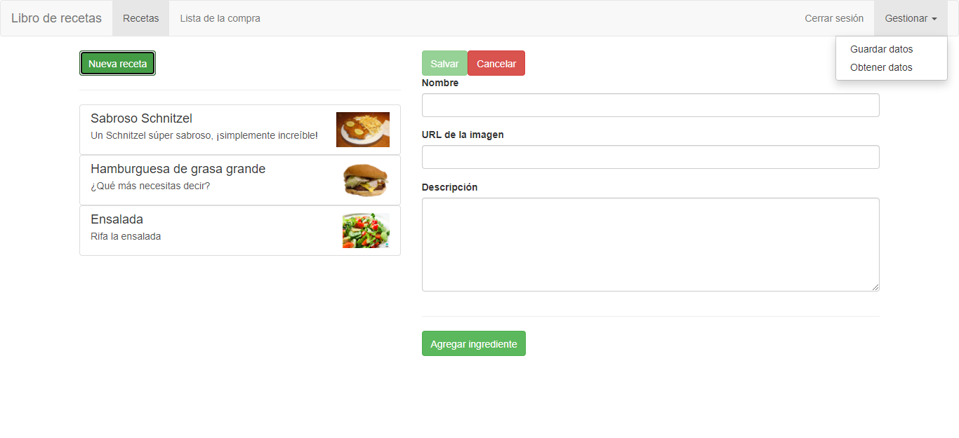

Slide 33
